Slide 1
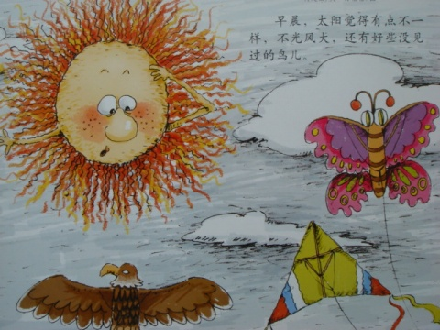
早晨，太阳觉得有点不一样，不光风不大，还有好些没见过的鸟儿。

Slide 2
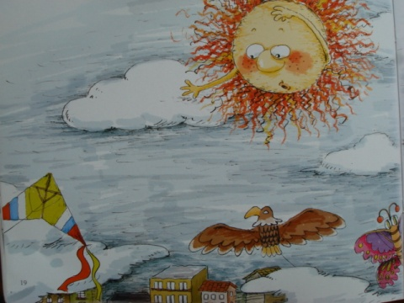
太阳朝着这些奇怪的鸟儿左看右看，看不清。

Slide 3
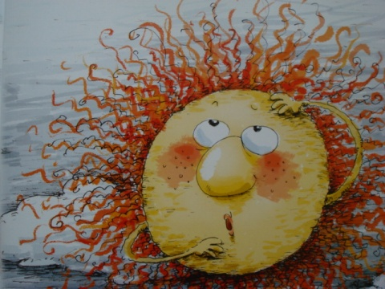
于是，太阳想去看看。

Slide 4
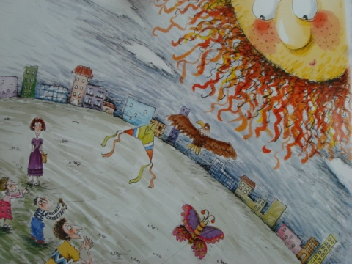
原来，是孩子们在放风筝啊！他们在地上跑着，欢叫着，
不知有多高兴。

Slide 5
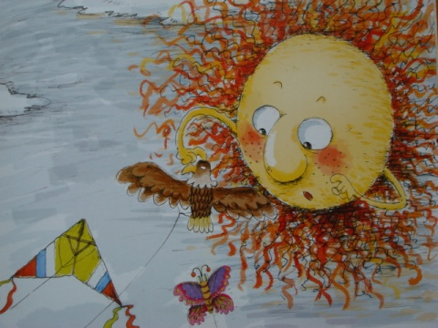
这时，正好一只大老鹰风筝非过来，太阳马上伸出手抓住，
想看个究竟。

Slide 6
糟糕！太阳一摸到风筝，风筝就烤糊了，碎成一片片飘到空中。

Slide 7
放风筝的小男孩，依旧扯着线，因为明晃晃的太阳刺着他的
眼睛，看不见。

Slide 8
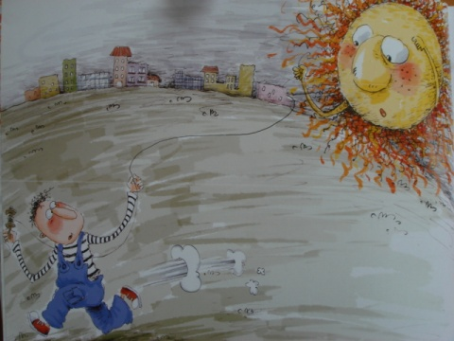
小男孩拉着风筝线跑起来，他想试试他的风筝到底在哪里。

Slide 9
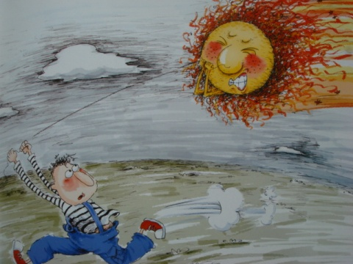
太阳赶快捏着男孩的风筝线跑，男孩越跑越快，太阳越跟
越紧。

Slide 10
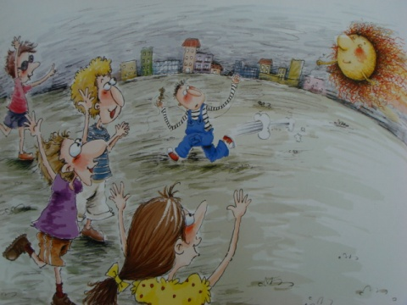
“放太阳啦！”孩子们被空中奇异的景象惊得欢叫起来

Slide 11
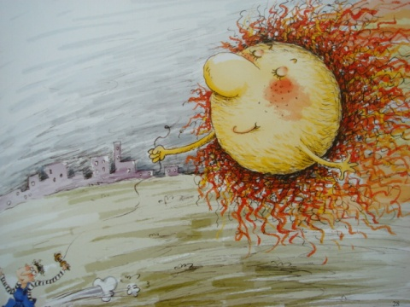
“哇，把我当风筝啦！只要小男孩高兴，我就当一回风筝！”
太阳呼呼地往前跑着，兴高采烈。

Slide 12
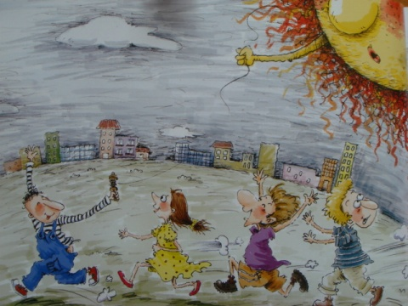
所有放风筝的小孩都跟着放太阳的小男孩跑起来。

Slide 13
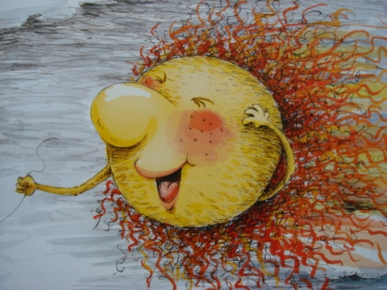
太阳边跑边乐呵呵地想，哈哈，今天当了一回风筝，感觉
真是不一般。

